Slide 1
３．アナログ入出力インターフェースの基礎
３．１ アナログ入出力インターフェースの種類
３．２ 入出力チャネルの考え方
３．３ 変換の考え方
３．４ 入出力・処理のタイミング
３．５ メモリ
３．６ 消費電力・ノイズ・その他

Slide 2
３．５ メモリ （１）バッファメモリ
変換データを一時的に保管している場所
通常のデバイスに以下のような形式がある．
論理的には両者とも待ち行列方式。
ソフトウェアとしての実装方法の相違である。
① FIFO形式
② RING形式

Slide 3
ＦＩＦＯ First In First Out（先入れ先出し）
① 変換されたデータを前詰めでバッファメモリに格納。
② ＰＣ側は先頭から古い順に読み出すことができる。
③ 読み出されたデータはバッファから破棄される。
ただし，FIFOメモリの容量を超えるデータは書き込まれず，破棄される。
まるで，
「ＰＣ側がさっさと取り込まないから悪いんだ」
という処理方式。
まっ，ワンボードだから仕方ないかも・・・。

Slide 4
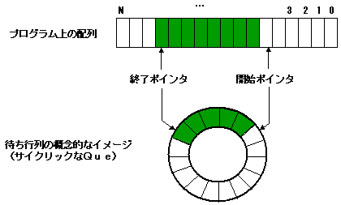
ＲＩＮＧ方式
バッファをリング上に構成。
ソフトウェア上は，
バッファの最大アドレスを超えたら
最小アドレスに戻すというだけの処理

Slide 5
ＲＩＮＧ方式でも…
① オーバフローは起きる。
② RING方式ではオーバーフローしたら
最も古いデータに上書きする。
③上書きされていなければ再度読み込むことも可能
だが，上書きされてしまったら仕方がない。
ただし，現在のPCは，8bitsワンボードに比べて高速

Slide 6
（２）バスマスタ転送
【通常転送】
① ＣＰＵはデバイスに操作コマンド送付
② デバイスは入出力処理を行った後，
データをＣＰＵに送り，操作完了をＣＰＵに通知。
③ ＣＰＵはデータを取り出しながら，
メモリに格納
この間，ＣＰＵは他の動作はできない。

Slide 7
通常転送
このやり取りの間，
ＣＰＵは他の処理ができない
操作指示
操作完了
ＣＰＵ
転送指示
デバイス
データ転送
メモリ

Slide 8
バスマスタ転送
デバイスがメモリにデータ転送して
いる間，ＣＰＵは他の処理ができる
操作指示＋
メモリアドレス
デバイス
ＣＰＵ
操作完了
データ転送
メモリ

